Slide 1
ÚJ KIHÍVÁSOK ÉS KÉSZSÉGEK AZ ÚJSÁGÍRÁSBAN A NEWSREEL2 projekt eredményei
Torbó Annamária PhD Tudományos segédmunkatárs PTE BTK Kommunikáció- és Médiatudományi Tanszék
Funded by the Erasmus+ Programme of the European Union
New Teaching Fields for the Next Generation of Journalists 2020-1-HU01-KA203-078824
Új kihívások az újságírás és az újságírók előtt – egy nemzetközi projekt tapasztalatai. PAB Székház, Pécs
2023. április 28.

Slide 2
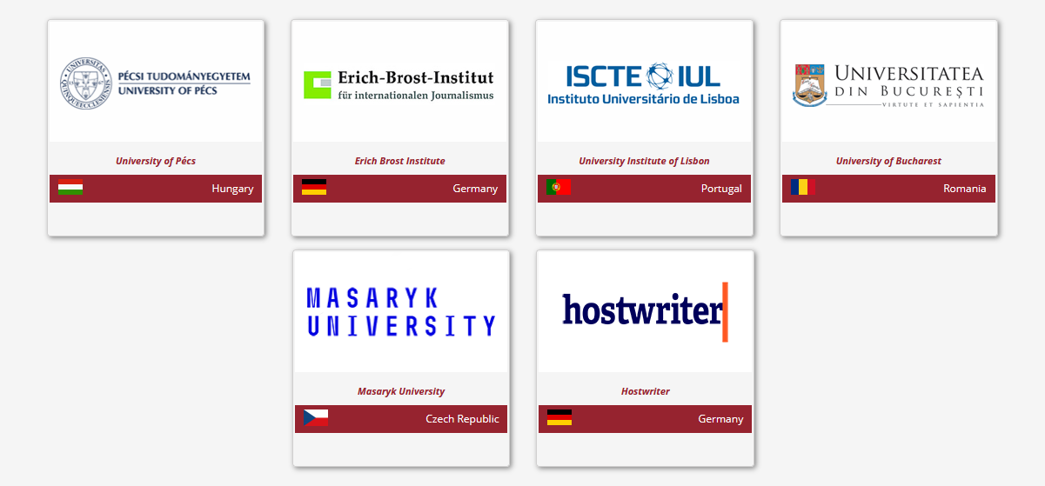
Alapvető információk
Erasmus+ KA203 Felsőoktatási Stratégiai Partnerségi Projekt
2020. szeptember – 2023. augusztus, 323.000 €
Cél: az európai újságírók azon készségeinek fejlesztése, amelyek a digitális kommunikációs eszközök kreatív és felelősségteljes használatához kapcsolódnak → innovatív oktatási módszerek és tananyagok kidolgozása a média- és újságíróhallgatók számára
5 egyetem együttműködése + egy NGO

Slide 3
Fázisok és eredmények
IO2: 9 kurzustanterv
IO4: Tanítási útmutatók, min. 1 kurzus/partner
1. fázis: Az új újságírási területek jelenlegi helyzetének és az igényeknek a feltérképezése- GE
2. fázis: Tantervek fejlesztése (minden szakmai területen) - RO
3. fázis:
E-learning és oktatási anyagok fejlesztése (minden szakmai területen) - HU
4. fázis: Pilot oktatás és tanítási útmutatók fejlesztése - P
5. fázis: Szószedet fejlesztése az újságírás terminológiáival - CZ
IO1: Kutatási beszámoló
IO3: E-learning anyagok, PPT-k
+ nyári egyetem (Hostwriter)
IO5: Online
szószedet

Slide 4
Szakmai területek
Történetmesélés
a közösségi médiában
Képregényes
újságírás
Demokratikus
érzékenyítés
Hangvezérelt asszisztensek
és eszközök
Tudósítás
a migrációról
Külföldi
tudósítások
MI, robotújságírás
és algoritmusok
Álhírek ellenőrzése
és elemzése
A dezinformáció
leleplezése
Notes:
As you can see, some of the topics are related to technical developments, while others are rather connected to the social role of journalism, because we consider both aspects essential and they are strongly intertwined in practice.

Slide 5
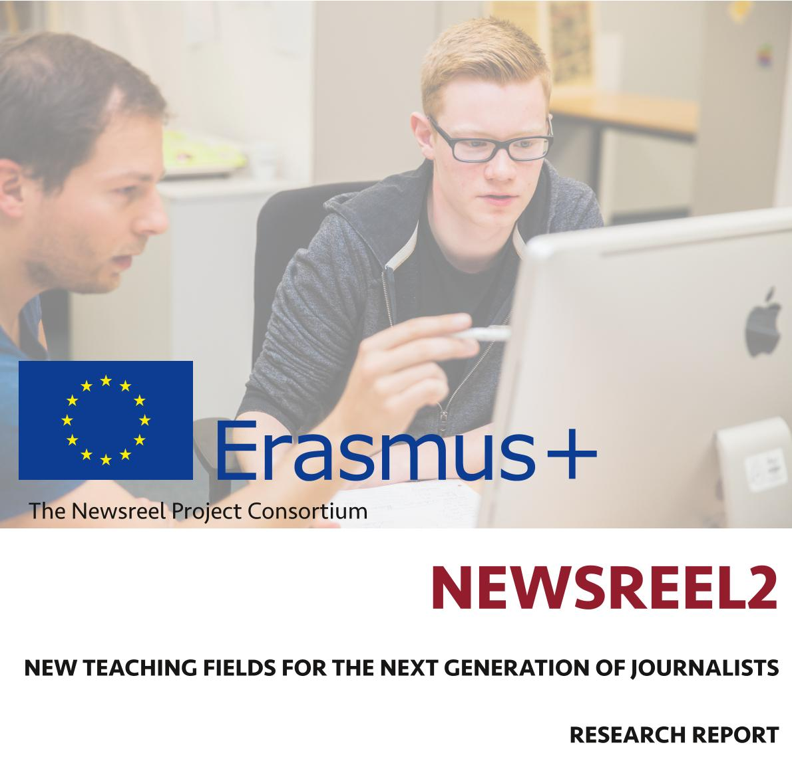
Output1 –
Kutatási beszámoló
A kutatás célja:
a projektterületek részletesebb bemutatása,
a tanterv- és az e-learning-fejlesztés alapjainak megteremtése,
nem azért, hogy reprezentatív képet rajzoljon a területekről, hanem azért, hogy illusztrálja a kapcsolódó kihívásokat és tendenciákat.
Mind a 9 területet két fő részből álló fejezet mutatja be:
a vonatkozó szakirodalom és ágazati információk elemzése,
a résztvevő országokból származó, területenként 4-5 újságíróval készített interjúk eredményei
Notes:
based on a semi-structured interview guide consisting of both field-specific questions and a set of education-related questions)

Slide 6
NEWSREEL-könyv
A NEWSREEL és NEWSREEL2 kutatási jelentések eredményeinek összefoglalása.
Elsősorban média- és újságíró-hallgatóknak, továbbá oktatóknak ajánljuk.
Online is elérhető az Erdélyi Múzeum-Egyesület honlapján: https://eda.eme.ro/handle/10598/33083

Slide 7
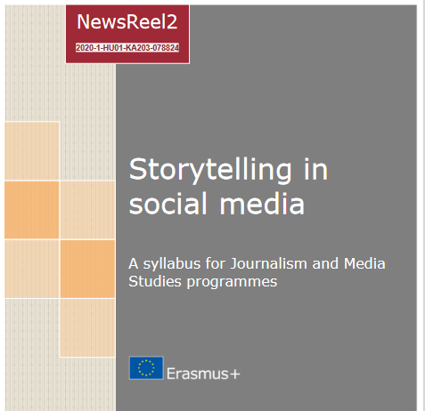
Output2 – Tantervek
9 tantervet dolgoztunk ki egyetemi kurzusokhoz, egyet-egyet a projekt minden egyes területére.
Minden tanterv a következő elemekből áll:
Speciális képességek: Miket várunk a tanulóktól, mit legyenek képesek megtenni?
A diszciplína céljai: a képességek és a kompetenciák fejlesztéséhez kapcsolódóan
A kurzus tartalma: a kurzus során érintett témák ajánlott tanítási módszerekkel
Kötelező és ajánlott szakirodalom
Értékelési rendszer

Slide 8
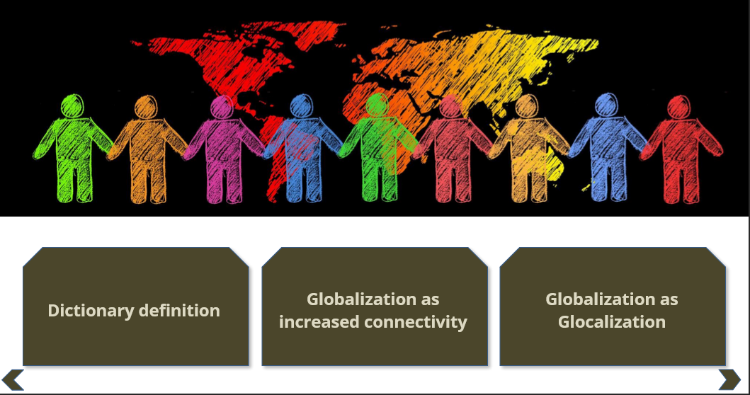
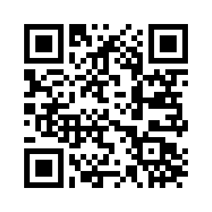
Output3 –
E-learning anyagok
A tantervekhez kapcsolódó anyagokat fejlesztünk → Összesen 5 e-learning kurzus + tananyagok
4-5 tananyag területenként
Elsősorban blended learning kurzusok során használható
Interaktivitás – videók, ellenőrző kérdések…
A pilot tananyagok itt érhetők el: https://newsreel.pte.hu/e_learning

Slide 9
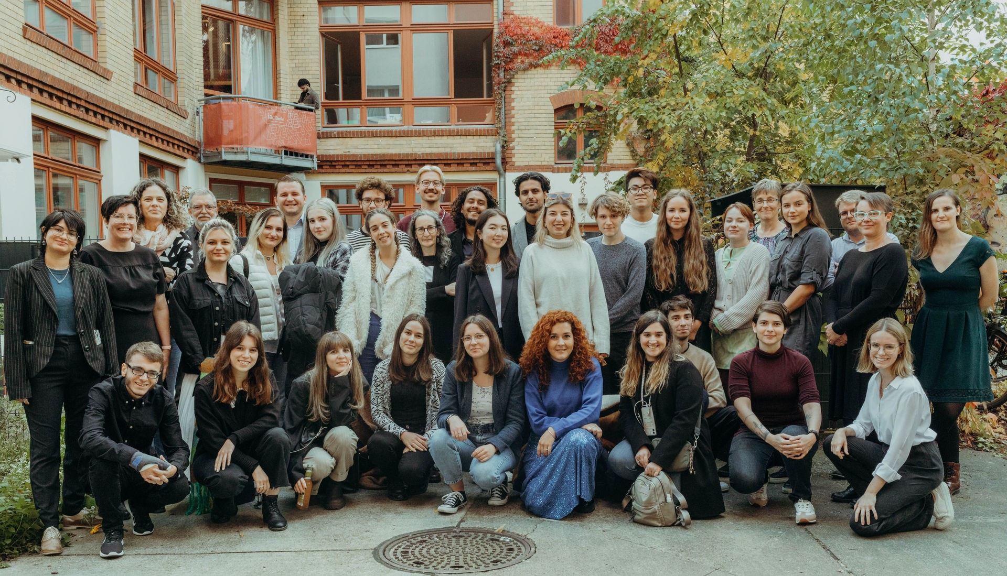
Nyári iskola
5 napos intenzív program média és újságíró hallgatók számára
A partnerek 4 workshopot tartottak, hogy hozzájáruljanak a diákok csapatmunkájához:
Határokon átnyúló kollaboratív újságírás
A demokratikus érzékenység fejlesztése
Történetmesélés a közösségi médiában
A dezinformáció leleplezése
Délutánonként a diákok csoportokban dolgoztak az általuk kiválasztott témákhoz kapcsolódóan:
a mainstream médiatudosítások összetétele;
médiafogyasztás és trendek;
a hírekbe és az újságírásba vetett bizalom

Slide 10
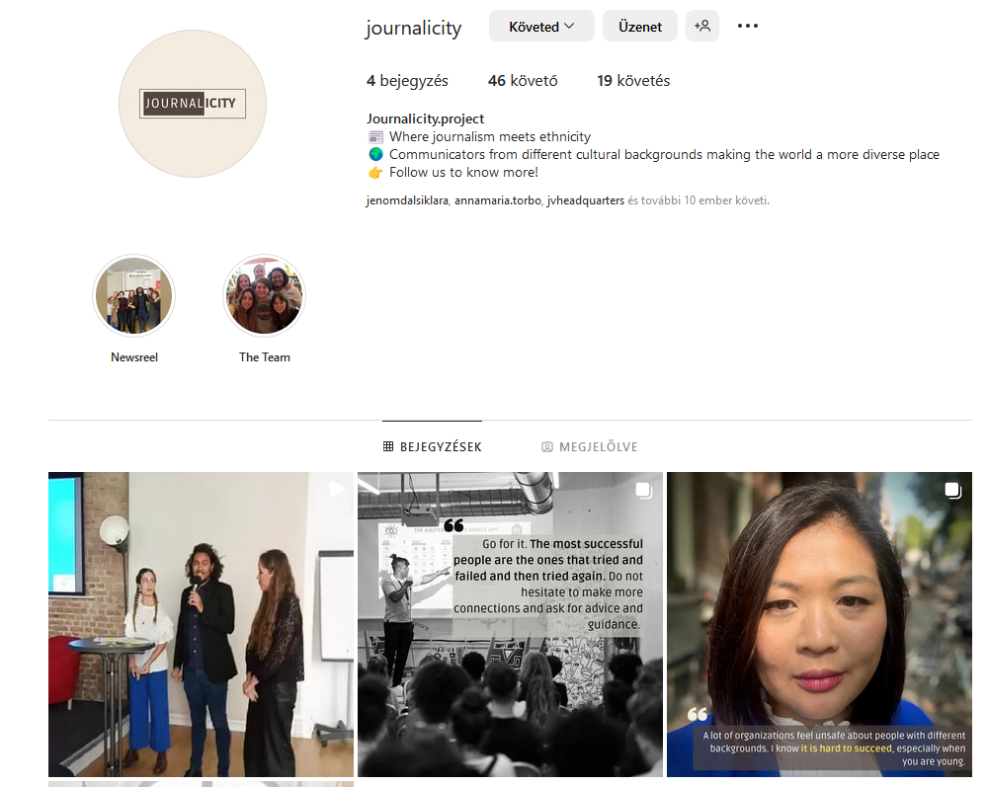
Hallgatói projektek
A Journalicity egy olyan projekt, amelynek célja, hogy tájékoztassa és inspirálja a különböző kulturális háttérrel rendelkező fiatalokat arról, hogy hogyan vehetnek részt a mai médiakörnyezet alakításában.
Az Instagram volt a választott platform ehhez a projekthez (hozzáférhetőség, könnyű kapcsolat a fiatalabb újságírókkal).
A projekt tagjai olyan példaképeket kerestek különböző etnikai kisebbségekből, akik büszkén kezdték meg újságírói karrierjüket a jelenlegi monoetnikus európai médiakörnyezetben → megosztották tapasztalataikat, azért hogy bebizonyítsák, hogyan lehetséges jó karriert elérni.
A cél: ösztönözni a médiaipar lelkes szereplőit, hogy hozzájáruljanak az iparág sokszínűbbé, egyenlőbbé, hitelesebbé és szórakoztatóbbá tételéhez.

Slide 11
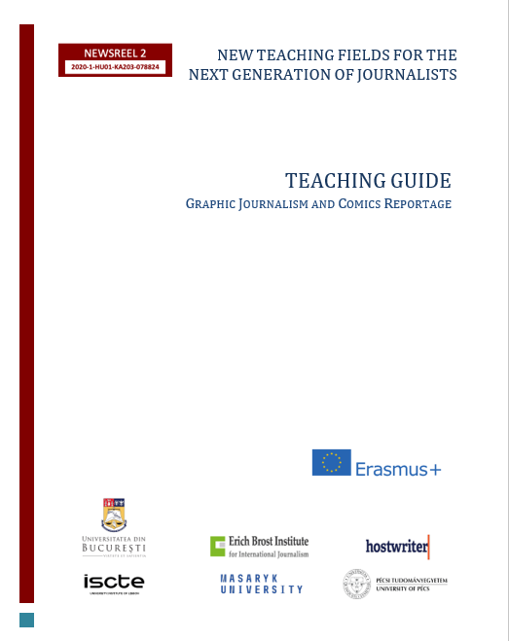
Output4:
Oktatási útmutatók
A kísérleti oktatási fázis és a többi fázis eredményeit olyan formában foglaljuk össze, amely segíti az eredményeink harmadik felek általi felhasználását.
Az oktatási útmutatók tartalmazzák a projekt legfontosabb szakmai és módszertani tartalmát.
Részletes leírást adnak a projekt során fejlesztett készségekről és kompetenciákról, gyakorlati példák gyűjteményét tartalmazzák.
Az egyes szakmai területekhez kapcsolódóan különálló útmutatók készültek.
Az útmutatók a kísérleti tanítási szakasz tapasztalataira és a hallgatók visszajelzéseire is reflektálnak (a kurzusok folyamatban vannak, az útmutatókat a tanfolyamok befejezése után ismét frissíteni fogjuk).

Slide 12
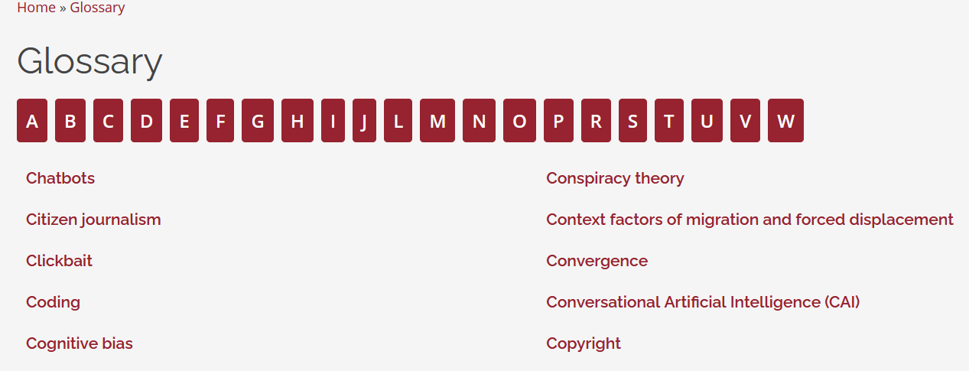
Output5: Szószedet
Egy ingyenesen hozzáférhető angol nyelvű online szószedet, amely segít a közös tudásbázis kialakításában és lefedi valamennyi szakmai területet.
Területenként 10 kifejezés.
A területeink és az érintett kompetenciák újszerűsége miatt nincs egységes fogalmi és terminológiai keret.
A területekhez kapcsolódó kifejezések szerzője az adott területért felelős partner volt.

Slide 13
Elérhetőségek
newsreel.pte.hu
newsreel@pte.hu
thenewsreelproject
@thenewsreelproject @newsreelproject
Notes:
Every project related material are available or will be available on our project portal. If you are interested in our topics, please follow our social media sites!

